Slide 1



Faculté des Sciences et Technologie
SYSTEMES
Soumis au chargé de cours : Ismael SAINT AMOUR
Préparé par Jameson DOMINIQUE
Date : 23 Février 2025

Slide 2
Configuration Réseau sur Ubuntu et Dépannage des Problèmes Réseau

Slide 3
Objectifs du Projet
Installation de l'Environnement
Configuration de l'Adresse IP Statique
Configuration DHCP et Vérification
Configuration et Vérification DNS
Utilisation des Commandes de Diagnostic Réseau

Slide 4

Objectifs du Projet

Slide 5
Comprendre les bases de la configuration réseau sur Ubuntu.
Outils requis pour la configuration
Importance de la bonne configuration
Identifier et installer les outils réseau essentiels tels que net-tools, iproute2 et dnsutils.
Reconnaître l'importance d'une configuration correcte pour assurer une connectivité réseau stable et sécurisée.
1
2
3
4
Introduction à la configuration réseau sur Ubuntu
Principes de fonctionnement des interfaces réseau
Acquérir une compréhension approfondie des principes de base de la configuration réseau sur Ubuntu.
Comprendre le rôle des interfaces réseau et comment elles interagissent avec le système Ubuntu.

Slide 6

Configurer avec succès une adresse IP statique et dynamique.
Configuration d'une adresse IP statique
Configuration DHCP pour une adresse IP dynamique
Vérification des configurations IP
Apprendre à modifier les fichiers de configuration pour définir une adresse IP statique sur Ubuntu.
Configurer le protocole DHCP pour obtenir automatiquement une adresse IP sur le réseau.
Utiliser des commandes pour vérifier et valider les configurations IP appliquées sur Ubuntu.

Slide 7
Introduction aux outils de dépannage réseau
Explorer les outils essentiels pour dépanner les problèmes de connectivité sur Ubuntu.
Utiliser efficacement les outils de dépannage réseau.
Utilisation de ping pour tester la connectivité
Apprendre à utiliser la commande ping pour vérifier la disponibilité des hôtes sur le réseau.
Suivi du chemin d’un paquet avec traceroute
Utiliser traceroute pour analyser le chemin emprunté par les paquets à travers le réseau.

Slide 8
1 Installation de l'Environnement

Slide 9
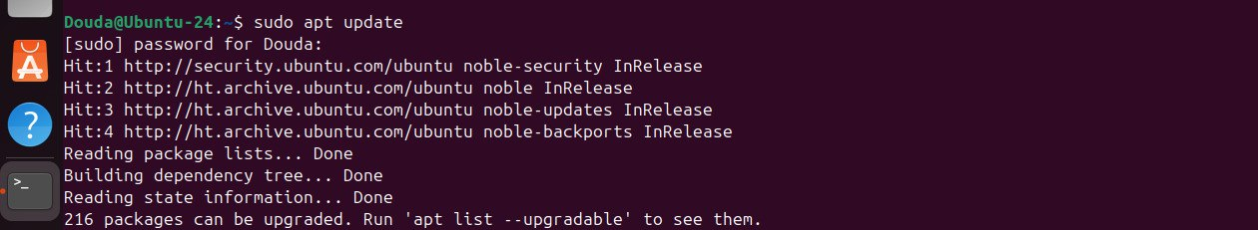
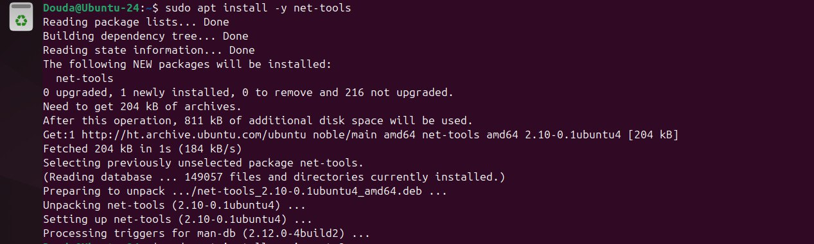
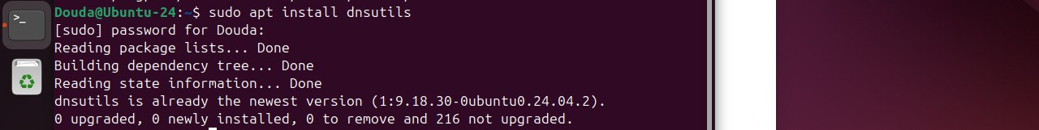

Slide 10
Installer les outils réseau essentiels comme nettools et dnsutils.
Installation d'outils réseau essentiels pour la configuration de Ubuntu
Mise à jour et vérification de l'installation des paquets requis
Il est recommandé d'exécuter des commandes d'update avant l'installation des paquets pour assurer que la dernière version soit utilisée.
L'installation de nettools et dnsutils est cruciale pour gérer la connectivité réseau sur Ubuntu, facilitant ainsi des diagnostics précis.
Optimisation de l'espace disque après l'installation
Vérification de l'installation des outils réseau
Après l'installation de nouveaux paquets, il est important de vérifier et d'optimiser l'espace disque pour maintenir la performance du système.
Utiliser des commandes comme 'apt list' pour s'assurer que les paquets requis sont installés et à jour est une bonne pratique.

Slide 11

Exécuter des mises à jour pour un système Ubuntu sécurisé.
1
Importance des mises à jour régulières pour la sécurité
Les mises à jour régulières de votre système Ubuntu garantissent que vous bénéficiez des dernières fonctionnalités et corrections de sécurité.
Vérification des paquets pouvant être mis à niveau
2
Utiliser la commande 'apt list --upgradable' pour visualiser les paquets qui nécessitent des mises à jour est essentiel dans le cadre de la maintenance.
3
Procédure d'exécution des mises à jour sur Ubuntu
Pour exécuter les mises à jour, la commande 'sudo apt upgrade' doit être utilisée pour appliquer toutes les mises à jour disponibles.

Slide 12
Vérifier l'installation des paquets requis pour la configuration réseau.
Révision des paquets installés pour la configuration réseau
Utilisation de commandes pour vérifier l'état des paquets
Une vérification systématique des paquets afin de s'assurer qu'ils répondent aux exigences de votre configuration réseau est nécessaire.
À l'aide de commandes comme 'dpkg -l', vous pouvez voir tous les paquets installés et leur statut.
Importance de vérifier les dépendances des paquets
Diagnostic des problèmes d'installation de paquets
Vérifier les dépendances peut prévenir des problèmes futurs lors de la configuration ou de l'utilisation des outils réseau.
En cas de problème d'installation, utiliser 'apt error logs' peut aider à identifier les causes sous-jacentes.

Slide 13
2 Configuration de l'Adresse IP Statique

Slide 14
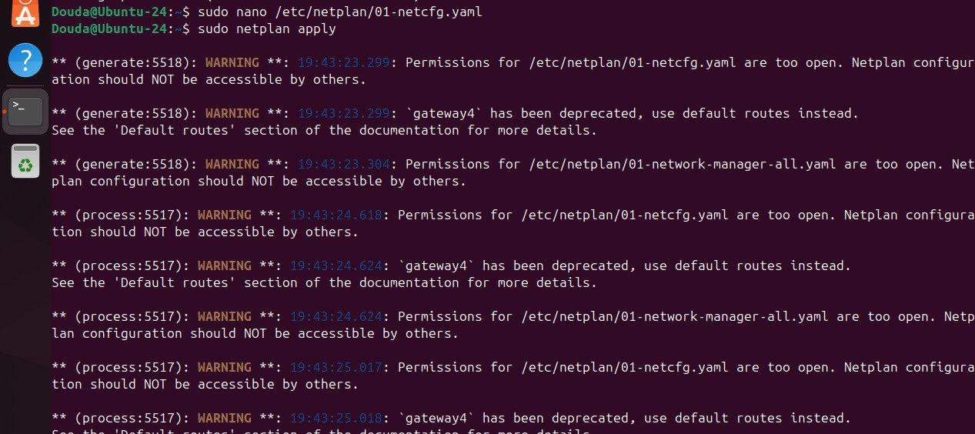
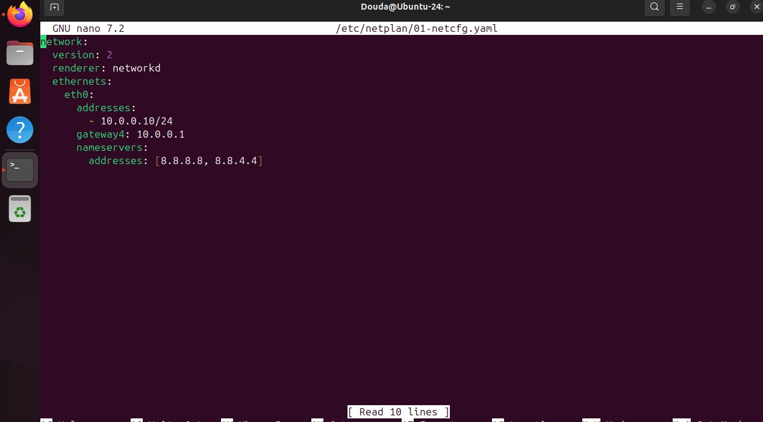
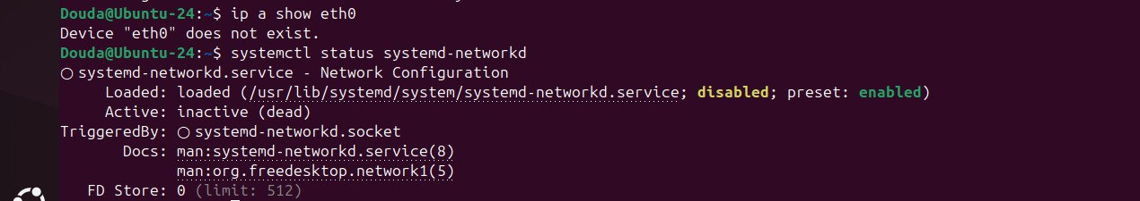

Slide 15
Modifier correctement le fichier de configuration réseau
Utilisation des outils de configuration et de gestion du réseau sur Ubuntu
Normes de sécurité pour les fichiers de configuration réseau
Les outils comme netplan et systemd facilitent la gestion du réseau, permettant une configuration efficace des interfaces réseau.
Respecter les bonnes pratiques de sécurité, comme restreindre les permissions d'accès aux fichiers de configuration, est crucial pour la protection des données.
1
2
3
4
Gestion des fichiers de configuration réseau sur Ubuntu pour assurer la sécurité
Précautions à prendre lors de la modification des fichiers de configuration
Il est essentiel de gérer les fichiers de configuration réseau avec soin afin d'éviter les accès non autorisés et de garantir l'intégrité du système.
Toujours sauvegarder les fichiers de configuration avant toute modification pour éviter des erreurs susceptibles de bloquer l'accès au réseau.

Slide 16
Vérifier et appliquer les changements de configuration IP
Application des configurations réseau après modification sur Ubuntu
Importance de vérifier les changements de configuration IP
Dépannage des problèmes de configuration IP sur Ubuntu
Après toute modification, il est impératif de vérifier que les paramètres IP sont appliqués correctement pour maintenir la connectivité.
Utiliser des outils comme 'ip a' et 'ip route' permet de diagnostiquer les problèmes de configuration IP rapidement.
Utiliser la commande 'netplan apply' pour appliquer les changements de configuration réseau sans redémarrer le système.

Slide 17
Assurer la sécurité des permissions des fichiers de configuration
Stratégies de sécurité pour la gestion des permissions des fichiers
Meilleures pratiques de gestion des permissions sur Ubuntu
Utiliser des commandes comme 'chmod' pour modifier les permissions et 'chown' pour assigner les propriétaires des fichiers de configuration.
Il est crucial de configurer les permissions des fichiers de manière restrictive pour protéger les informations sensibles contre les accès non autorisés.
Audit régulier des permissions des fichiers de configuration
Sensibilisation à la sécurité des fichiers de configuration réseau
Un audit régulier permet de s'assurer que les permissions restent conformes aux politiques de sécurité établies.
Former les utilisateurs à l'importance de la sécurité des fichiers de configuration est essentiel pour prévenir les incidents de sécurité.

Slide 18
3 Configuration DHCP et Vérification

Slide 19
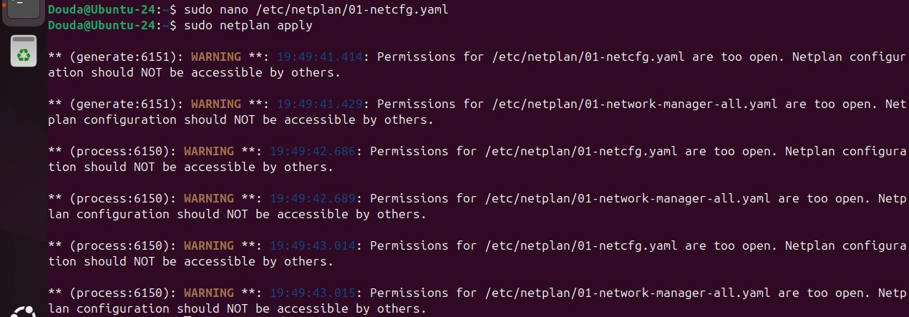
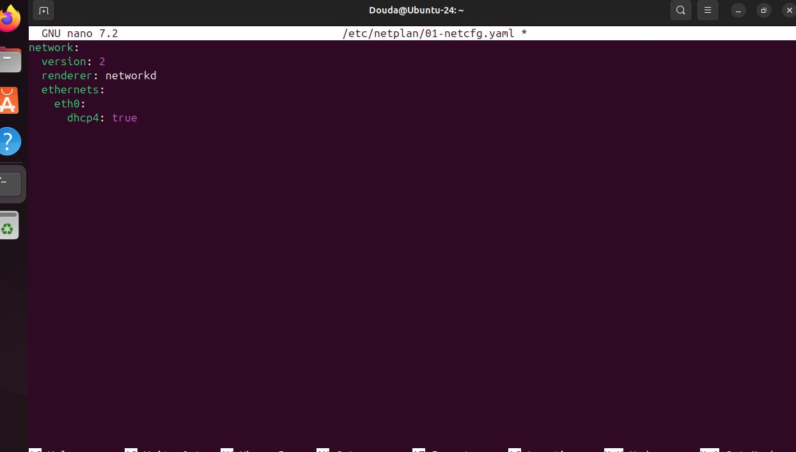
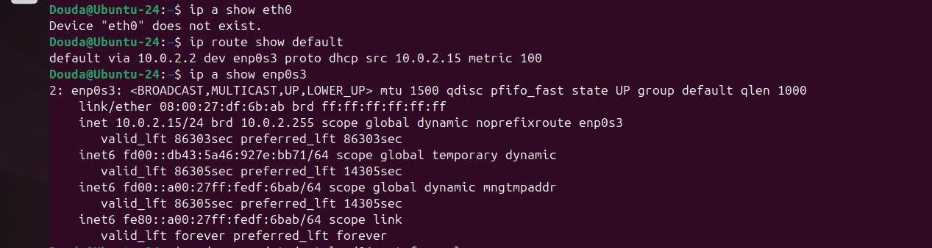

Slide 20
Configurer l'acquisition d'adresse IP via DHCP.
Configuration de DHCP sur Ubuntu
Analyser les configurations de dhclient
Configurer le système pour obtenir une adresse IP automatiquement via DHCP, facilitant la gestion des réseaux.
Utiliser dhclient pour gérer les paramètres de réseau et résoudre les erreurs potentielles lors de l'acquisition d'adresses IP.
Vérification des permissions des fichiers de configuration
Résolution des problèmes d'acquisition d'adresse IP
Assurer que les fichiers de configuration de DHCP ont des permissions appropriées pour éviter les risques de sécurité.
Identifier et corriger les problèmes pouvant empêcher l'acquisition d'une adresse IP par le système.

Slide 21
Comprendre les messages d'erreur de dhclient
Interpréter les avertissements et erreurs générés par dhclient pour améliorer la configuration réseau.
Analyser les configurations de dhclient pour identifier les problèmes.
Utilisation des outils de diagnostic
Appliquer des outils comme 'ip' et 'ifconfig' pour analyser l'état des connexions réseau et des interfaces.
Vérification de l'état des interfaces réseau
Utiliser 'systemctl' pour vérifier que les services réseau sont actifs et fonctionner correctement.

Slide 22
Vérifier la connectivité et l'état de l'interface réseau.
Analyser le chemin des paquets avec traceroute
Examiner les connexions réseau avec netstat
Utiliser traceroute pour déterminer le chemin emprunté par les paquets et identifier les points de défaillance.
Utiliser netstat pour surveiller les connexions réseau et diagnostiquer des problèmes de connectivité.
1
2
3
4
Tester la connectivité avec ping
Évaluer l'état des interfaces avec 'ip a show'
Utiliser la commande ping pour vérifier que le système peut communiquer avec d'autres hôtes sur le réseau.
Obtenir des détails sur les interfaces réseau, leur état et les adresses IP assignées.

Slide 23
4 Configuration et Vérification DNS

Slide 24
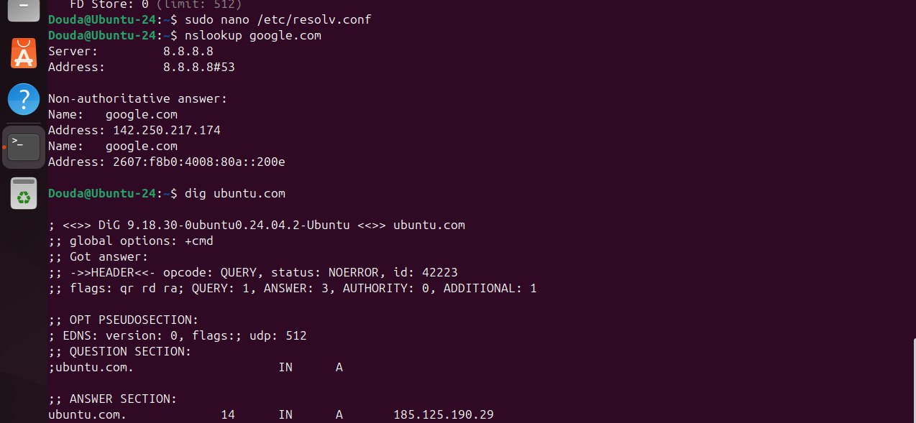
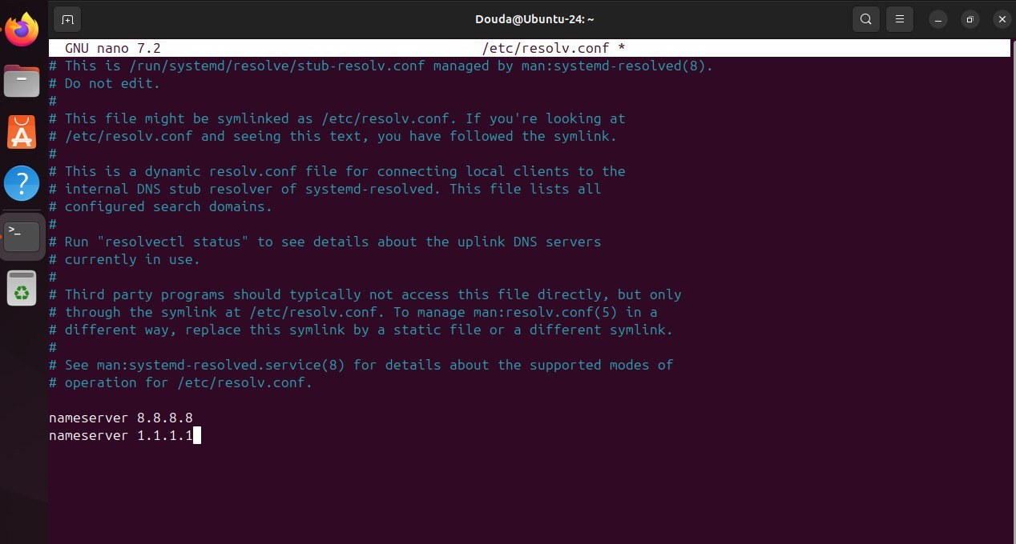
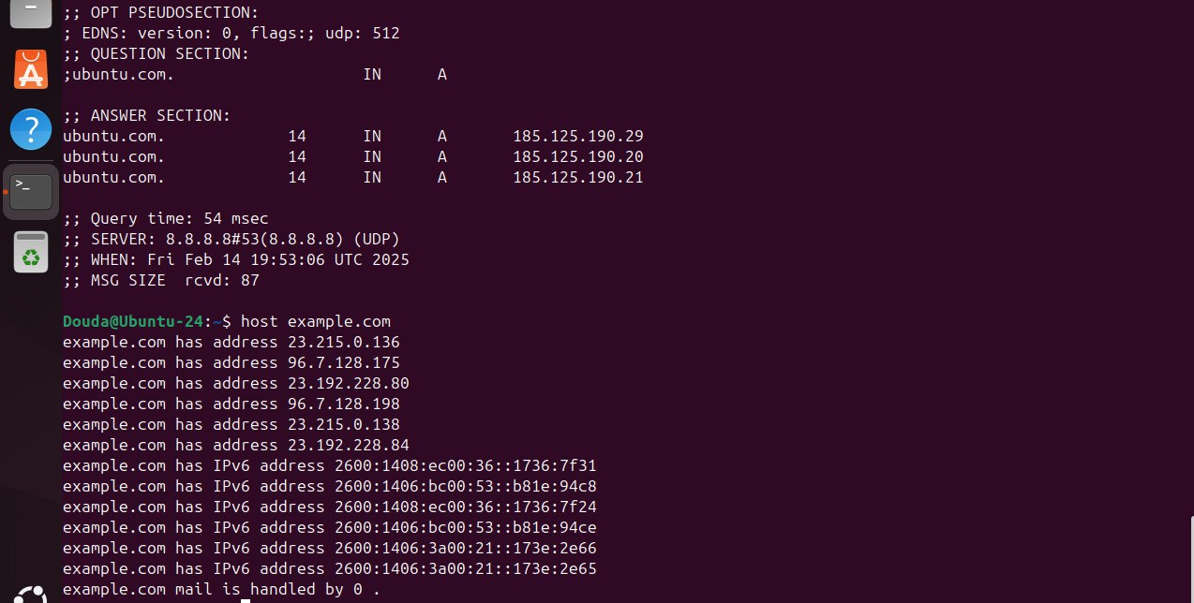

Slide 25
Modifier le fichier de configuration des serveurs DNS.
Modification des fichiers de configuration DNS pour un fonctionnement optimal.
Sécurisation des configurations DNS après modification.
Il est crucial de s'assurer que les permissions des fichiers de configuration DNS sont correctement définies pour éviter tout accès non autorisé.
Il est essentiel de modifier correctement les fichiers de configuration pour garantir que le DNS fonctionne sans interruption et que les requêtes réseau soient acheminées correctement.

Slide 26
Vérifier la résolution DNS à l'aide de nslookup et dig.
Utilisation d'nslookup pour le diagnostic DNS.
Fonctionnalités de l'outil dig pour l'analyse DNS avancée.
L'outil nslookup permet de vérifier spécifiquement la résolution des noms de domaine en interrogeant directement un serveur DNS.
Dig fournit des informations détaillées sur les enregistrements DNS, ce qui est utile pour le dépannage avancé et la vérification des configurations.

Slide 27
S'assurer que les informations DNS sont à jour et correctes.
1
Procédures de vérification des enregistrements DNS.
Il est nécessaire de régulièrement auditer les enregistrements DNS pour s'assurer qu'ils reflètent les changements dans l'infrastructure réseau.
Impact des informations DNS obsolètes sur les services.
2
Des informations DNS incorrectes peuvent entraîner des interruptions de service, affectant ainsi la disponibilité des applications web.
3
Utilisation d'outils pour automatiser la vérification des enregistrements.
L'intégration d'outils d'automatisation peut aider à maintenir les informations DNS à jour sans intervention manuelle fréquente.

Slide 28
5 Utilisation des Commandes de Diagnostic Réseau

Slide 29
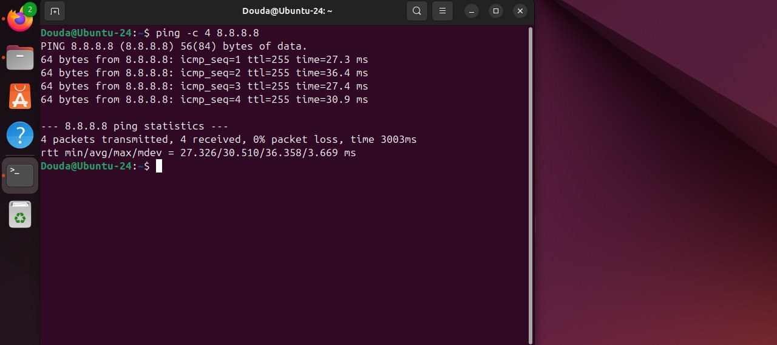
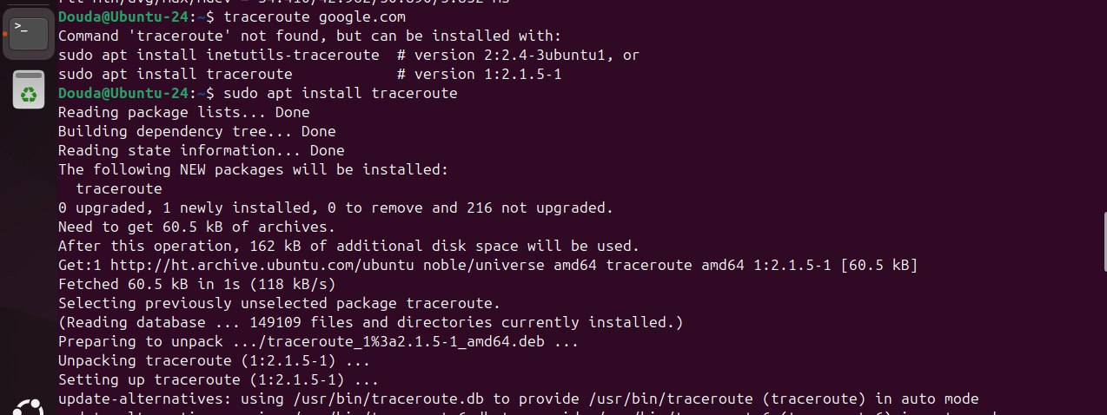
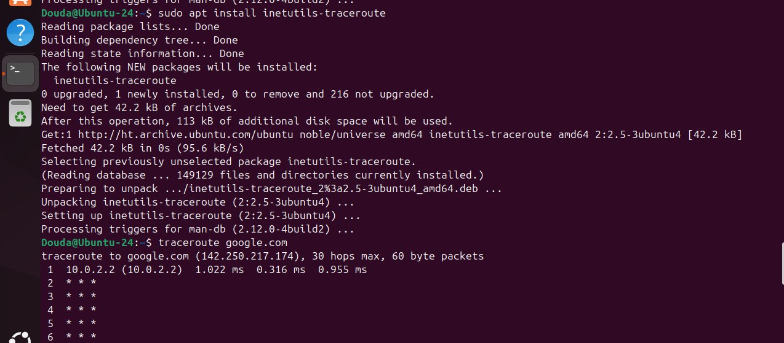
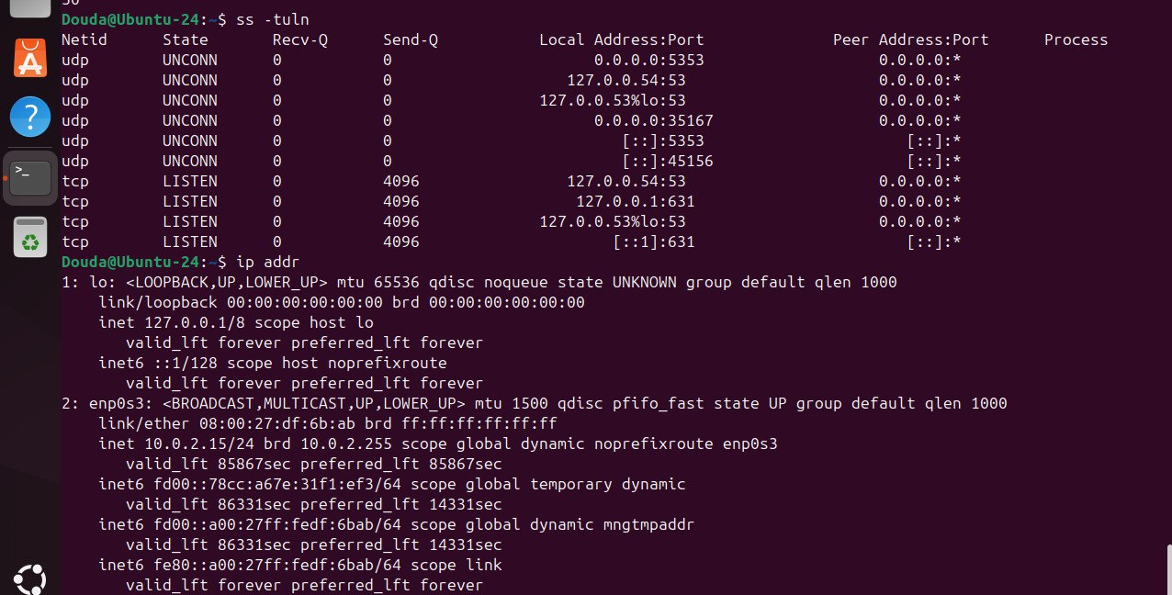

Slide 30
Tester la connectivité avec la commande ping.
Importance de la commande ping dans le diagnostic des réseaux.
Interprétation des résultats de la commande ping.
La commande ping est essentielle pour tester la connectivité entre l'ordinateur et un autre appareil sur un réseau.
Les résultats de ping fournissent des informations sur la latence et la perte de paquets, importants pour le dépannage.
Options avancées de la commande ping.
Utilisation de ping pour le dépannage réseau.
Des options comme '-c' pour le nombre de paquets ou '-t' pour le temps d'attente améliorent les tests de connectivité.
Ping aide à identifier les défaillances de réseau, en permettant de vérifier si un hôte est accessible.

Slide 31
6 Résolution des problèmes courants.

Slide 32
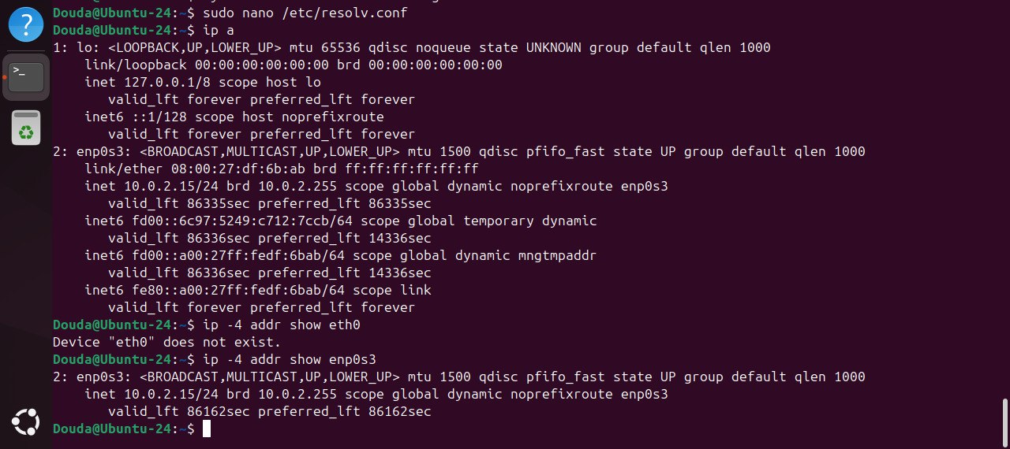
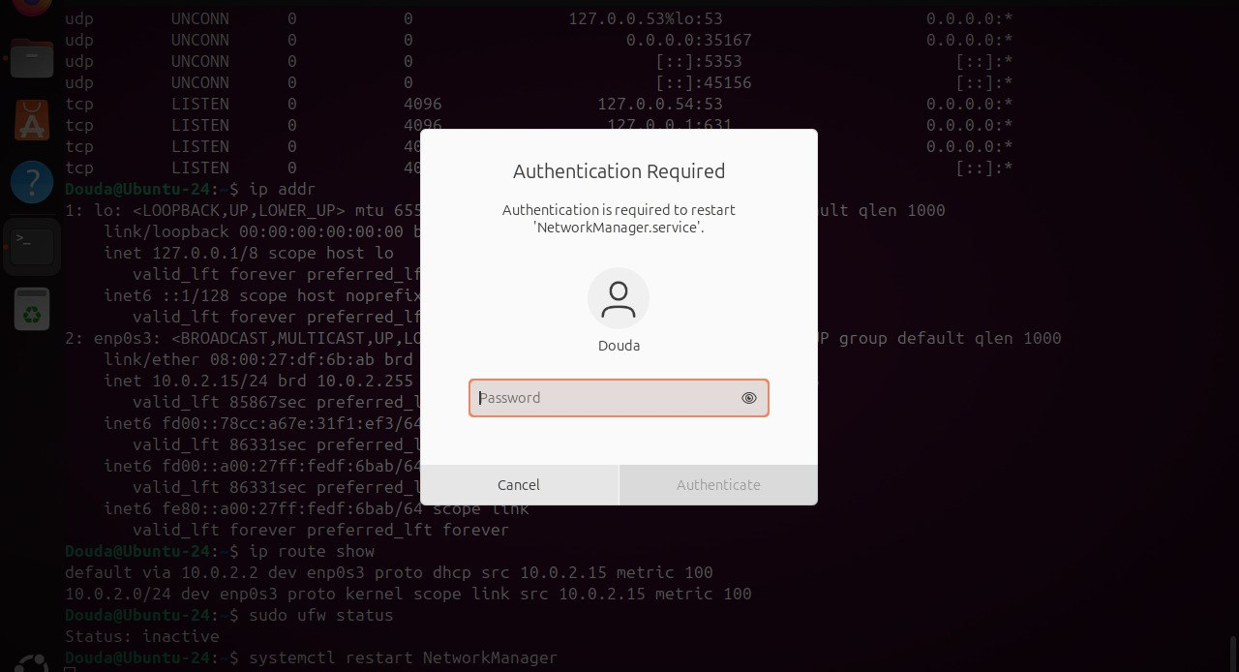

Slide 33
Conclusion .

Slide 34
Ce projet a permis de maîtriser les fondamentaux de la configuration et du dépannage réseau surUbuntu, en couvrant des compétences essentielles pour tout administrateur système.Points clés réalisés
1. Configuration IP statique et DHCP :- Utilisation de netplan pour définir des adresses IP fixes ou activer l’acquisition dynamiquevia DHCP.- Validation des paramètres avec des outils comme ip a, ip route, et systemd-networkd.
2. Gestion DNS :- Configuration temporaire ou permanente des serveurs DNS via /etc/resolv.conf ou Netplan.- Tests de résolution avec nslookup, dig, et host.
3. Diagnostic réseau :- Utilisation de commandes comme ping, traceroute, ss, et netstat pour analyser laconnectivité, les ports ouverts, et le routage.
4. Dépannage efficace :- Identification des problèmes de passerelle (ip route), de pare-feu (ufw), ou de DNS(systemctl restart NetworkManager).- Vérification des adresses IP et comparaison avec les configurations attendues (ip -4 addrshow eth0).
En résumé, ce projet renforce les bases nécessaires pour aborder des défis réseau complexesavec confiance.

Slide 35
Merci !

